Slide 1

VY_52_INOVACE_54_Vývojová teorie – učební text
Základní škola a Mateřská škola Choustník, okres Tábor

Slide 2
Vývojové teorie:
Antika - filosofické teorie
Středověk - temno náboženství
18.st. Karl Linné - založil systematiku vývoj neuznával
Jean Baptiste de Lamarck- vývojová nedokonalá teorie
Charlese Darwin - teorie vývoje přirozeným výběrem = evoluční
Vývoj vědy a objevitelské cesty - objevy druhů s rozdílným vývojem.
Vytvořil soubory - doložil důkazy.
Dnes využití ve šlechtění rostlin a živočichů.
Proměnlivost dědičná = přenosná na potomky a nedědičná.

Slide 3
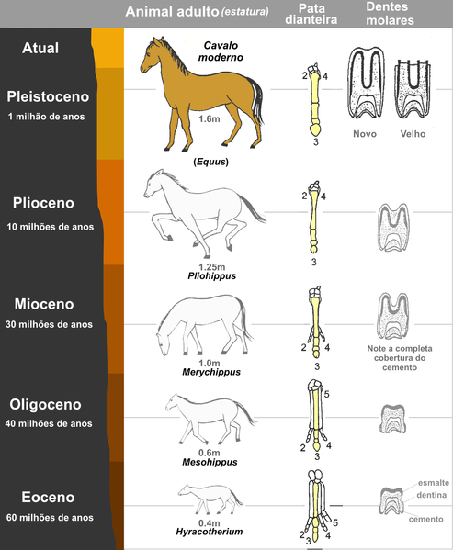
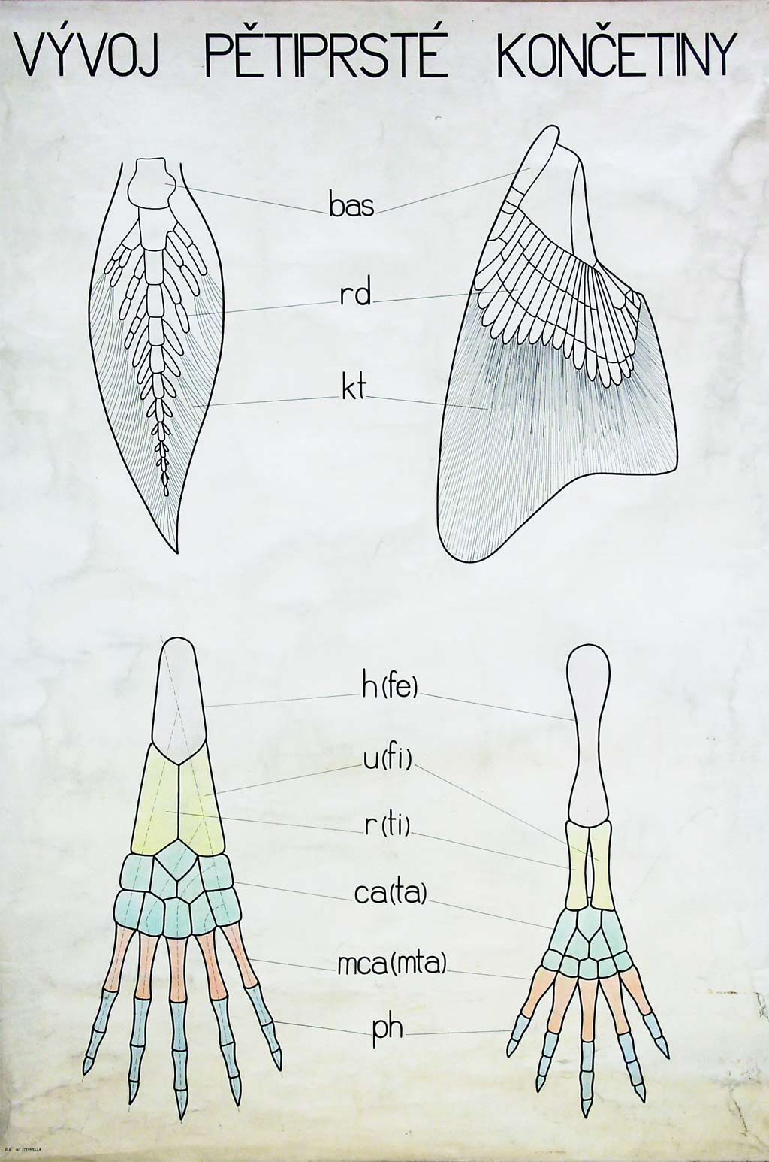
Obr.1
Vývoj koně - velikost, stavba nohy
Obr.2

Slide 4
Přírodní výběr
Vede k proměnlivosti v rámci jednoho druhu – mění se barva, velikost, ale podstatné zůstává
Vede k vývoji druhu.
Důvod = přežití druhu
- Nadprodukce - počítá s úbytkem potomstva
- Konkurence - boj o světlo,potravu, prostor
- změna podmínek života - přežije adaptovaný
- přenos na potomky = nový znak
- pohlavní výběr - boj samců o oplození

Slide 5
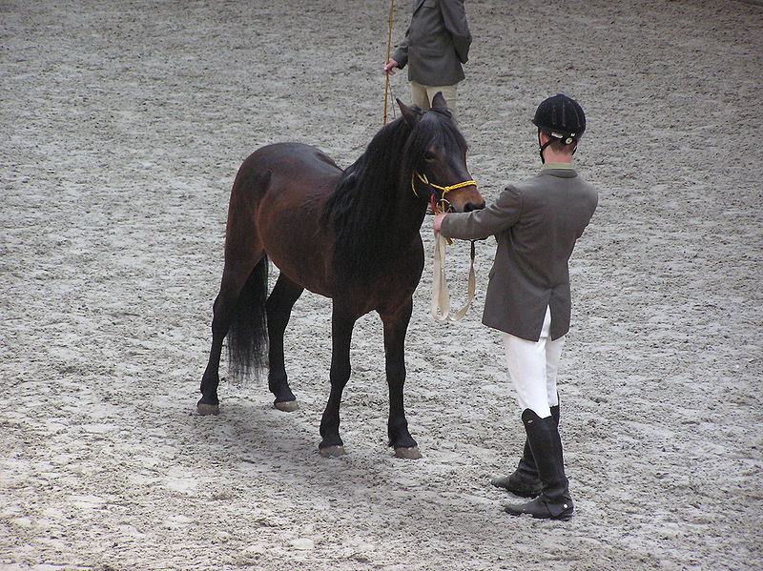
Obr.3

Slide 6
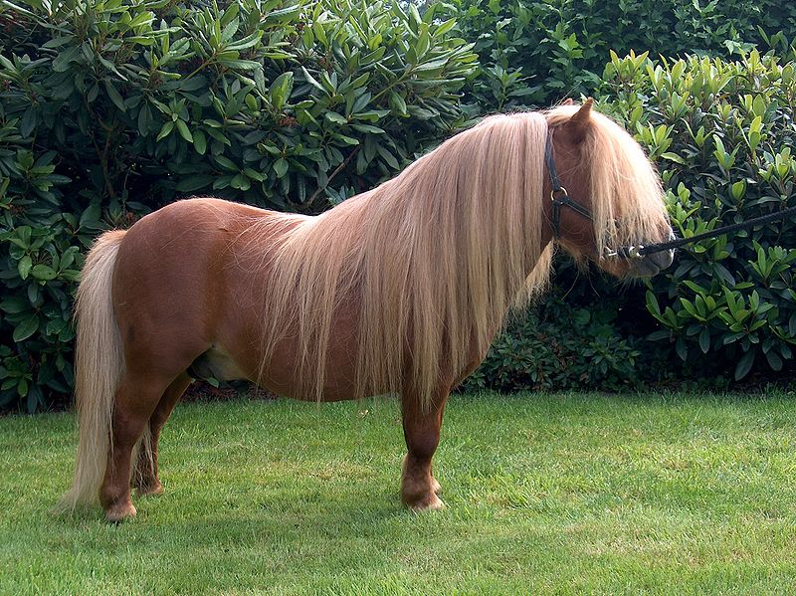
Obr.4

Slide 7
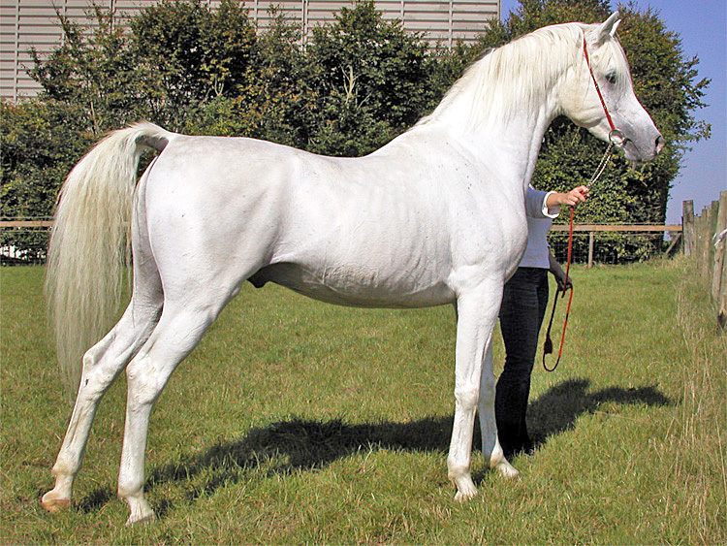
Obr.5

Slide 8
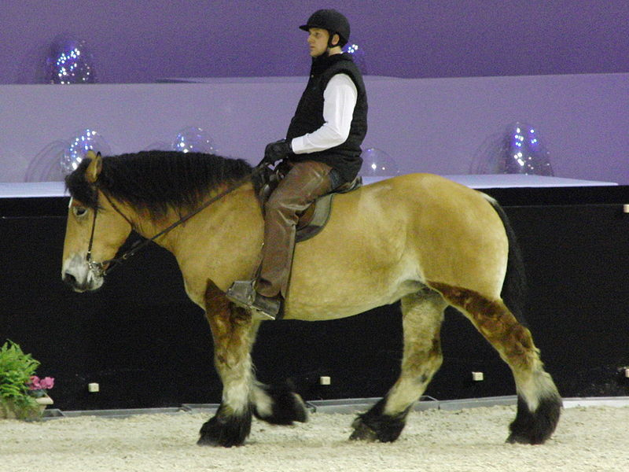
Obr.6

Slide 9
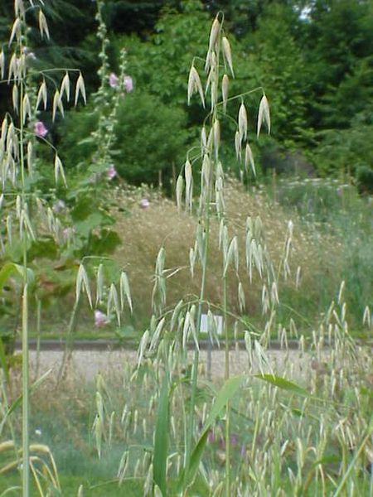
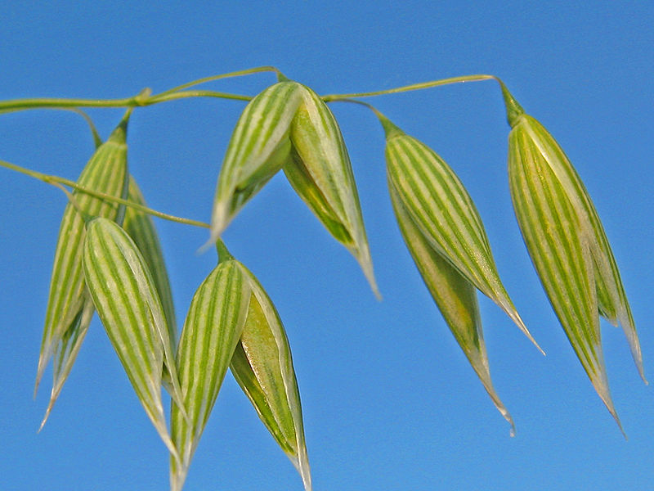
Umělý výběr:
Šlechtění rostlin a zdomácnění živočichů -
bez člověka rostlina zplaní a živočich nepřežije.
Účel - zajištěná potrava.
Obr.7 obr.8 šlechtění ovsa

Slide 10
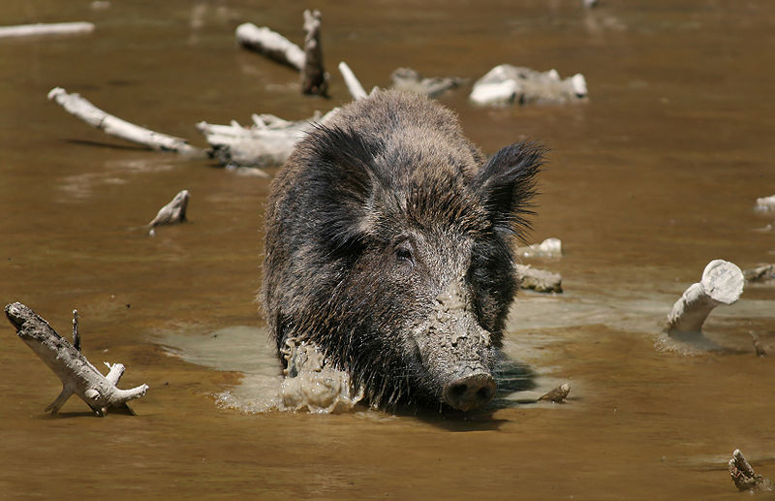
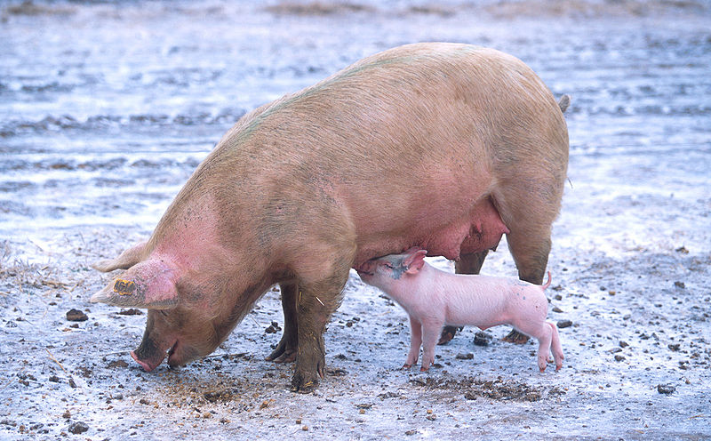
Šlechtění vepře
Obr.9
Obr.10

Slide 11
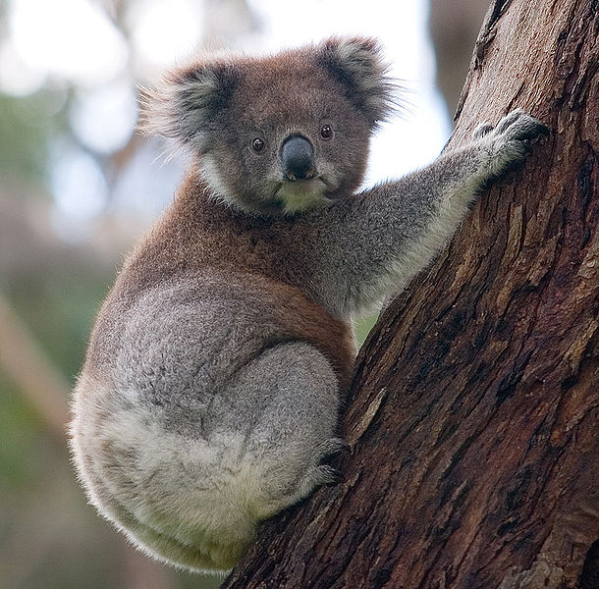
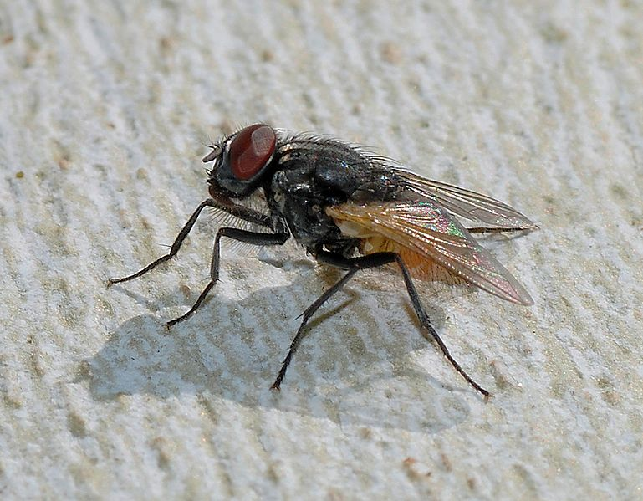
Přílišná specializace = neschopnost přizpůsobit se = vyhynutí.
Rozšíření ve všech podnebných pásech = záruka přežití.
Obr.12 koala potravní specialista
Obr.11 moucha domácí adaptace v biomech světa

Slide 12
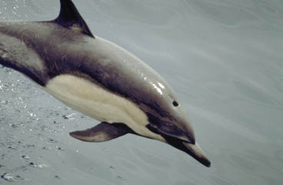
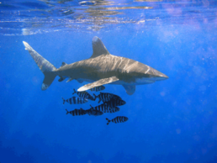
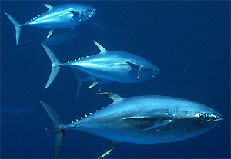
Adaptace na prostředí:
Na prostředí (voda) = různé druhy = podobné znaky
Různé prostředí - sucho, zima = jeden druh odlišnosti
Obr.14
Obr.14
Adaptace organizmů na vodu
Obr.15

Slide 13
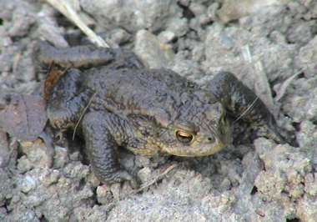
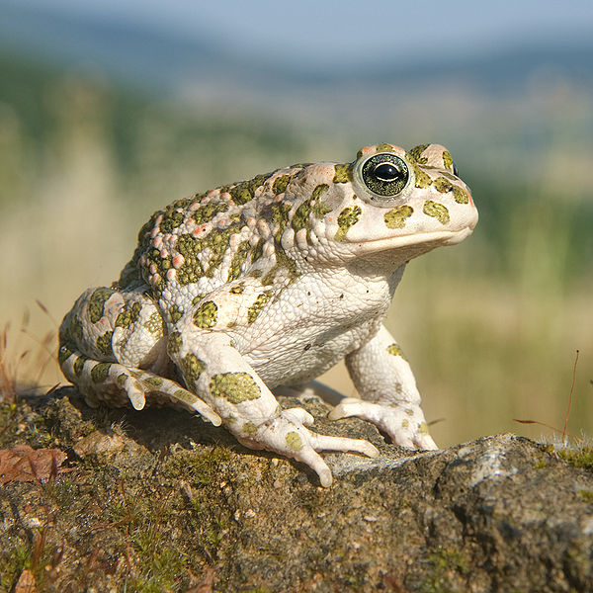
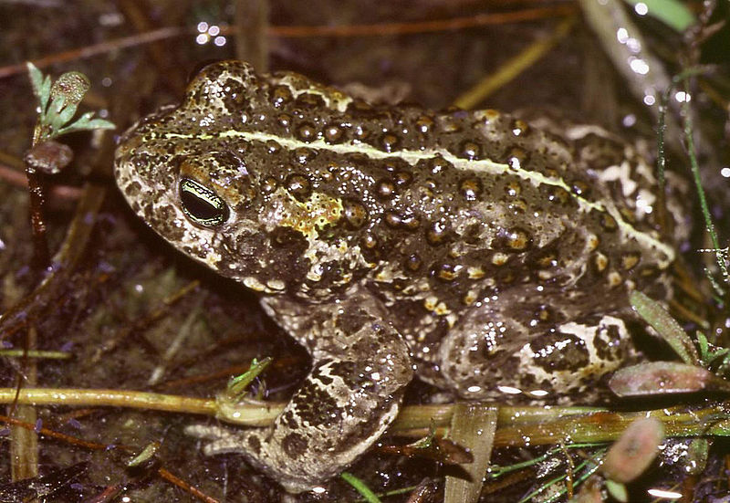
Obr..16 obr.17
Obr.18
ROPUCHA – adaptace jednoho druhu na různé prostředí

Slide 14
Zdroje obrázků:
Obr.1- 2- Kvasničková Danuše, Ekologický přírodopis pro 9 ročník základní školy, třetí, upravené vydání, nakladatelství Fortuna 2009, ISBN 978-7373-058-1
Obr.3-http://cs.wikipedia.org/wiki/Soubor:Horseevolution_Portugu%C3%AAs.png
Obr.4-http://www.zoology.cz/foto/displayimage.php?pid=284&fullsize=1
Obr.5-http://cs.wikipedia.org/wiki/Soubor:Hucul.JPG
Obr.6-http://cs.wikipedia.org/wiki/Soubor:Urbanherovantbarreeltje.JPG
Obr.7-http://cs.wikipedia.org/wiki/Soubor:LaMirage_body07.jpg
Obr.8-http://cs.wikipedia.org/wiki/Soubor:Trait_du_nord_monte.JPG
Obr.9-http://cs.wikipedia.org/wiki/Soubor:Avena_fatua1.jpg
Obr.10-http://cs.wikipedia.org/wiki/Soubor:Sow_with_piglet.jpg
Obr.11-http://cs.wikipedia.org/wiki/Soubor:Musca_domestica_September_2007-1.jpg
Obr.12-http://cs.wikipedia.org/wiki/Soubor:Koala_climbing_tree.jpg
Obr.13-http://cs.wikipedia.org/wiki/Soubor:Common_dolphin.jpg
Obr.14-http://cs.wikipedia.org/wiki/%C5%BDralok_dlouhoploutv%C3%BD
Obr.15-http://cs.wikipedia.org/wiki/Soubor:Tuna.jpg
Obr.16-http://cs.wikipedia.org/wiki/Soubor:Bufo_bufo_-_Erdkr%C3%B6te.jpg
Obr.17-http://cs.wikipedia.org/wiki/Soubor:Bufo_viridis_female_quadrat.jpg
Obr.18-http://cs.wikipedia.org/wiki/Soubor:BufoCalamitaByNight.jpg

